Slide 1
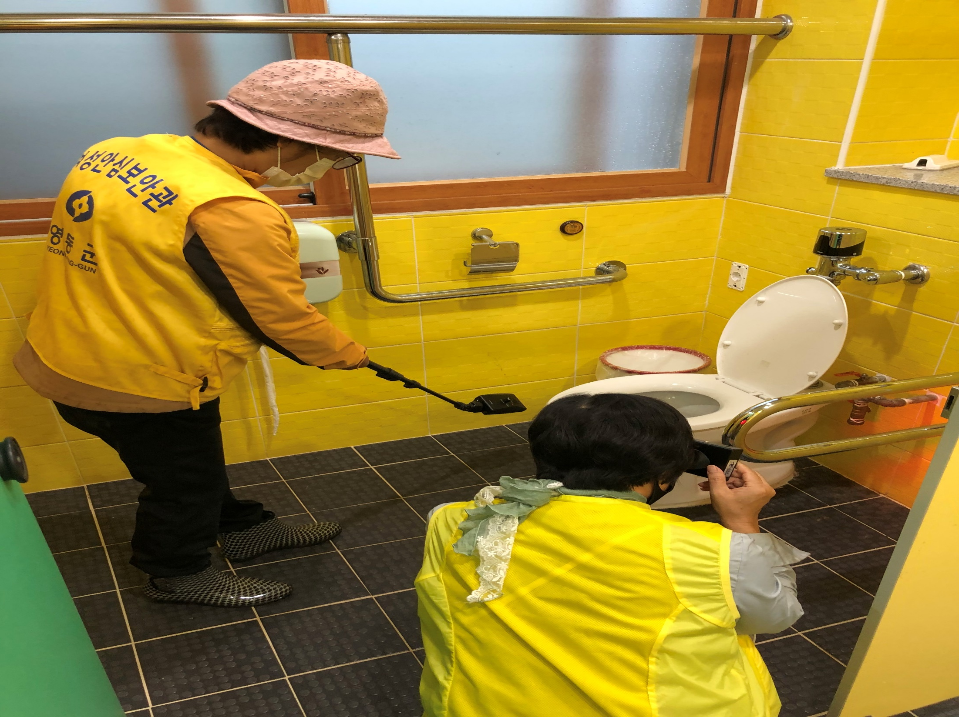
가족행복과

Slide 2
14-1. 영동군 여성새로일하기센터 현장점검
9. 4.(금) / 2명(여성정책팀장, 담당자) / 새일센터 사무실
새일센터 예산 편성 및 집행 적정성, 사업운영 현황 등
14-2. 유흥주점 성매매 방지 게시물 부착 점검
9. 21.(월)~9. 25(금) / 여성정책팀장 외 3명 / 31개소
성매매 방지 게시물 내용 및 부착여부 점검
14-3. 방과후아카데미 긴급돌봄(간식꾸러미) 지원
9. 1.(화) / 방과후아카데미 이용 청소년 37명
빵, 시리얼, 과일 등 간식꾸러미 지원 (비대면 전달)

Slide 3
14-4. 제5회 청소년가족 포스트활동 추적 런닝맨
9. 3.(목)~4.(금) / 청소년가족 20팀 / 청소년수련관
팀별 체험활동 물품(마크라메) 수령 후 각 가정에서 진행
※드라이브 스루 / 시간대별 분산 수령
14-5. 드림스타트 편식예방 영양교실 운영
9. 12.(토) 10:00 / 드림스타트 부모 10명 / 여성회관 요리실
자녀 편식예방 영양교육 및 건강요리 실습
14-6. 청소년 어울림마당 체험부스(3회)
9. 19.(토) / 영동고등학교 강당 / 40명
한지체험, 플로리스트체험 등 5개소 운영

Slide 4
14-7. 2020년 청소년 배구대회
9. 26.(토) / 영동고등학교 강당 / 40명
고교대항 청소년 배구대회 및 시상
14-8. 학산면 공립형지역아동센터 건립 추진
165.37㎡ (2층) / 3,000백만원 / 실내마감 및 외벽(공정율70%)
14-9. 코로나19 극복을 위한 사랑의 성금 모으기
(제25회 사랑의 점심나누기 캠페인)
집중모금기간 : 9. 3(목) ~ 9. 7(월)
모금방법 : 비대면 계좌 입금

Slide 5
14-10. 시간연장형 어린이집 지도점검
9월중 / 4개소 / 영유아보육팀장외 1인 / 운영실태 확인
14-11. (재)영동군민장학회 장학생 신청ㆍ접수
8. 31.(월) ~ 9. 18.(금) / 읍ㆍ면사무소 및 관내학교/ 304명
14-12. 코로나19 예방을 위한 사회적거리두기 2단계에
따른 집합금지 행정명령 업소 이행여부 점검
8. 31.(월) ~ 9. 5.(토) / 36개소(유흥주점, 단란주점, 콜라텍, 뷔페)
점검자 : 3인 1조(식품안전팀 4, 가족행복과 팀별 2명)
매일, 수시 점검/ 위반 시 고발 및 확진자 발생시 치료비등 청구

Slide 6
14-13. 코로나19예방을 위한 밀집다중이용시설 방역수칙
이행 여부 점검
8. 31.(월) ~ 9. 30.(수)/ 일반 및 휴게음식,유흥,이미용,목욕장,뷔페
점검반 : 식품안팀장외 3명 / 주2회 또는 수시
점검내용
- 밀집다중이용시설 방역(소독)수칙 이행
- 고위험시설 전자출입명부 시스템 설치 및 운영 여부 : 총36개소
(유흥주점 31, 단란주점 1, 콜라텍 2, 뷔페 2)

